Slide 1


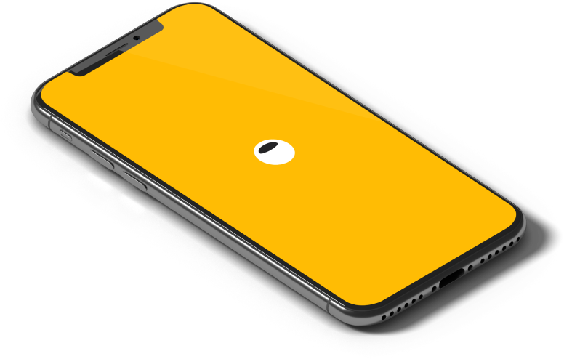

Slide 2

Detta kan du göra
med Lundify
Skicka in bokföringsunderlag till byrån
Attestera och betala fakturor
Se hur det går för ditt företag i ekonomiöversikten
Kommunicera med oss på byrån – direkt i appen

Slide 3
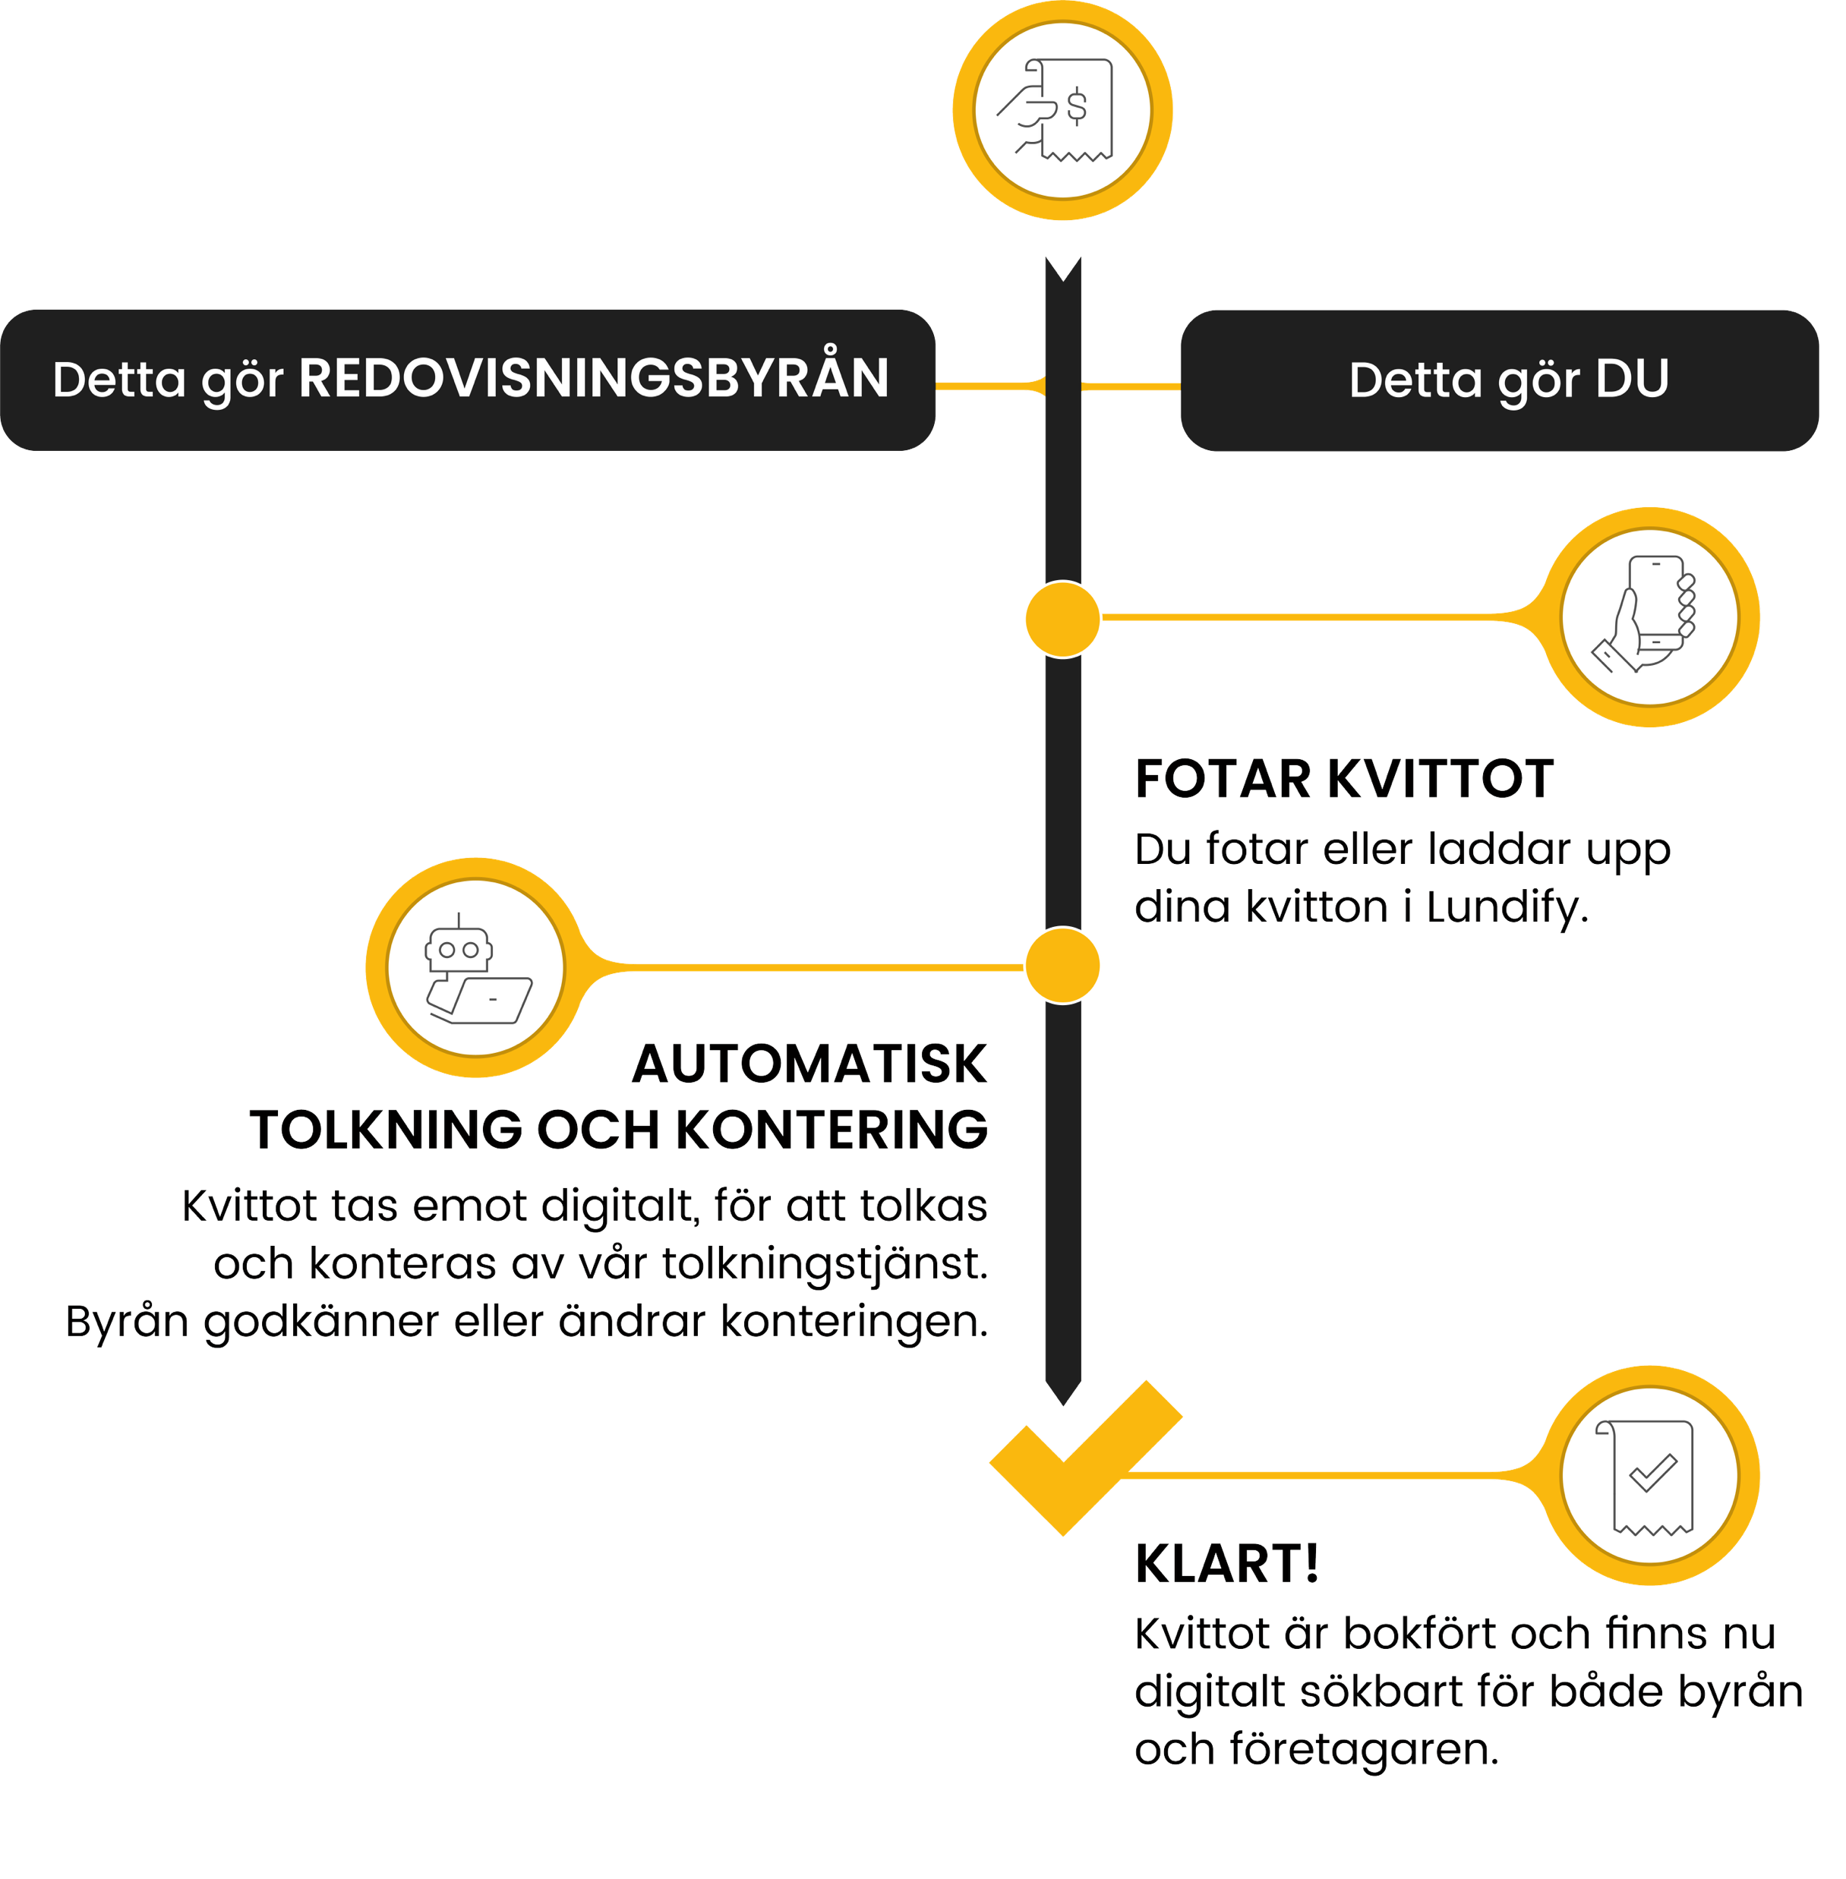

Fota och ladda upp dina kvitton i Lundify

Slide 4
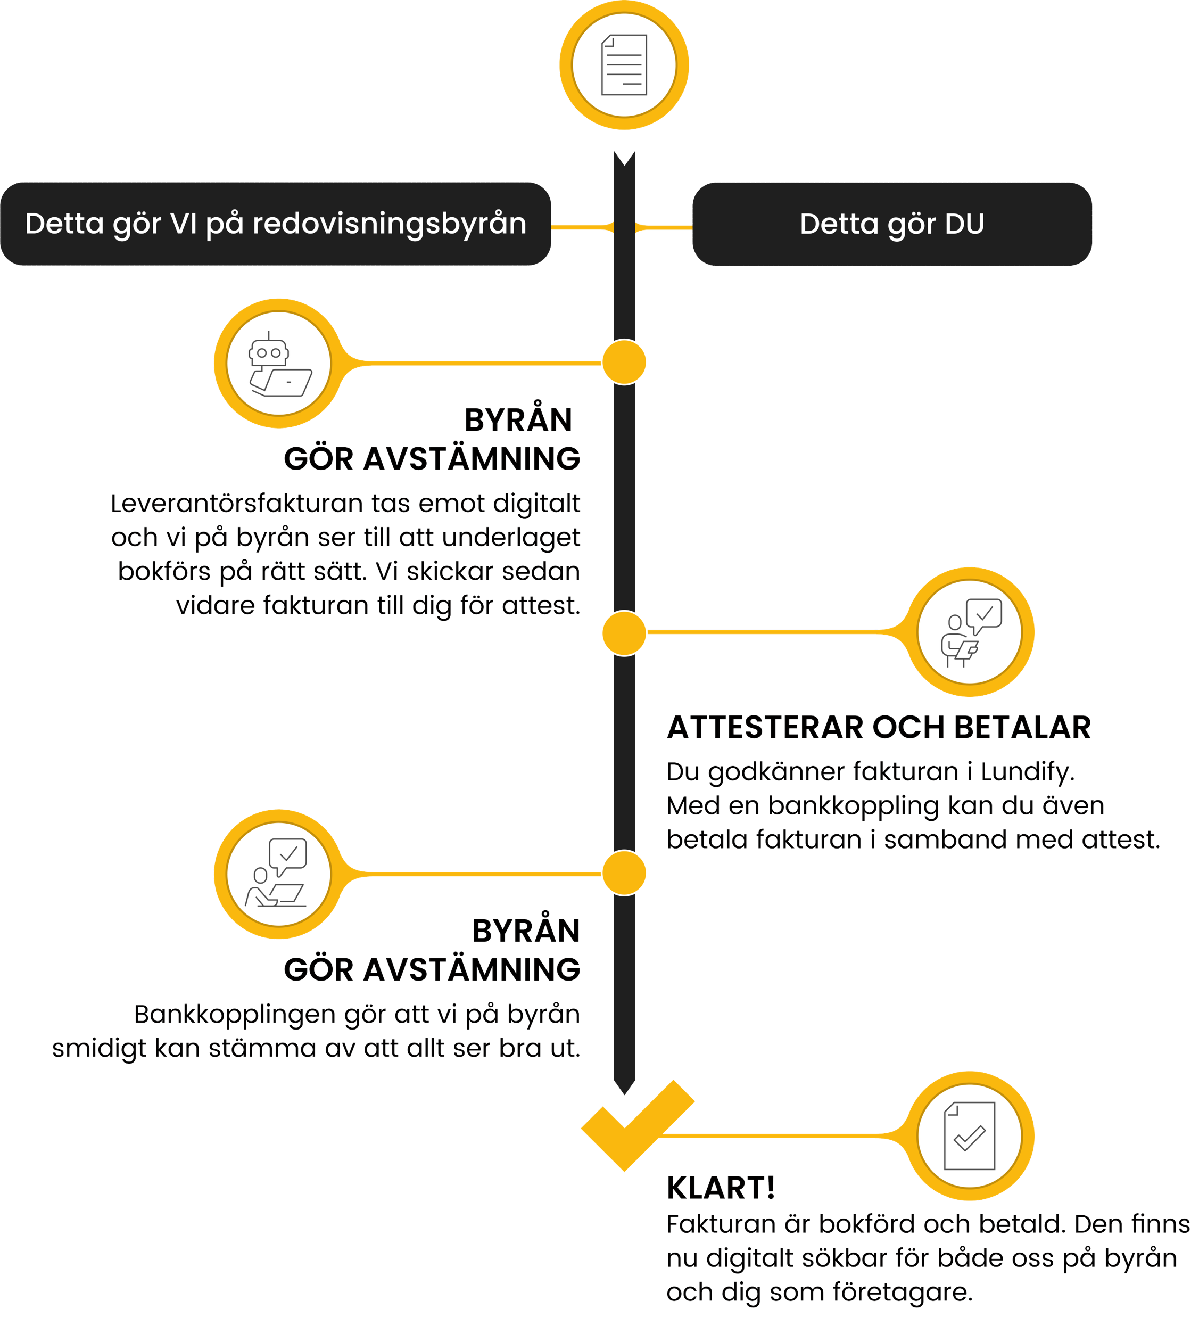
Godkänn och betala leverantörsfakturorna i i Lundify

Slide 5
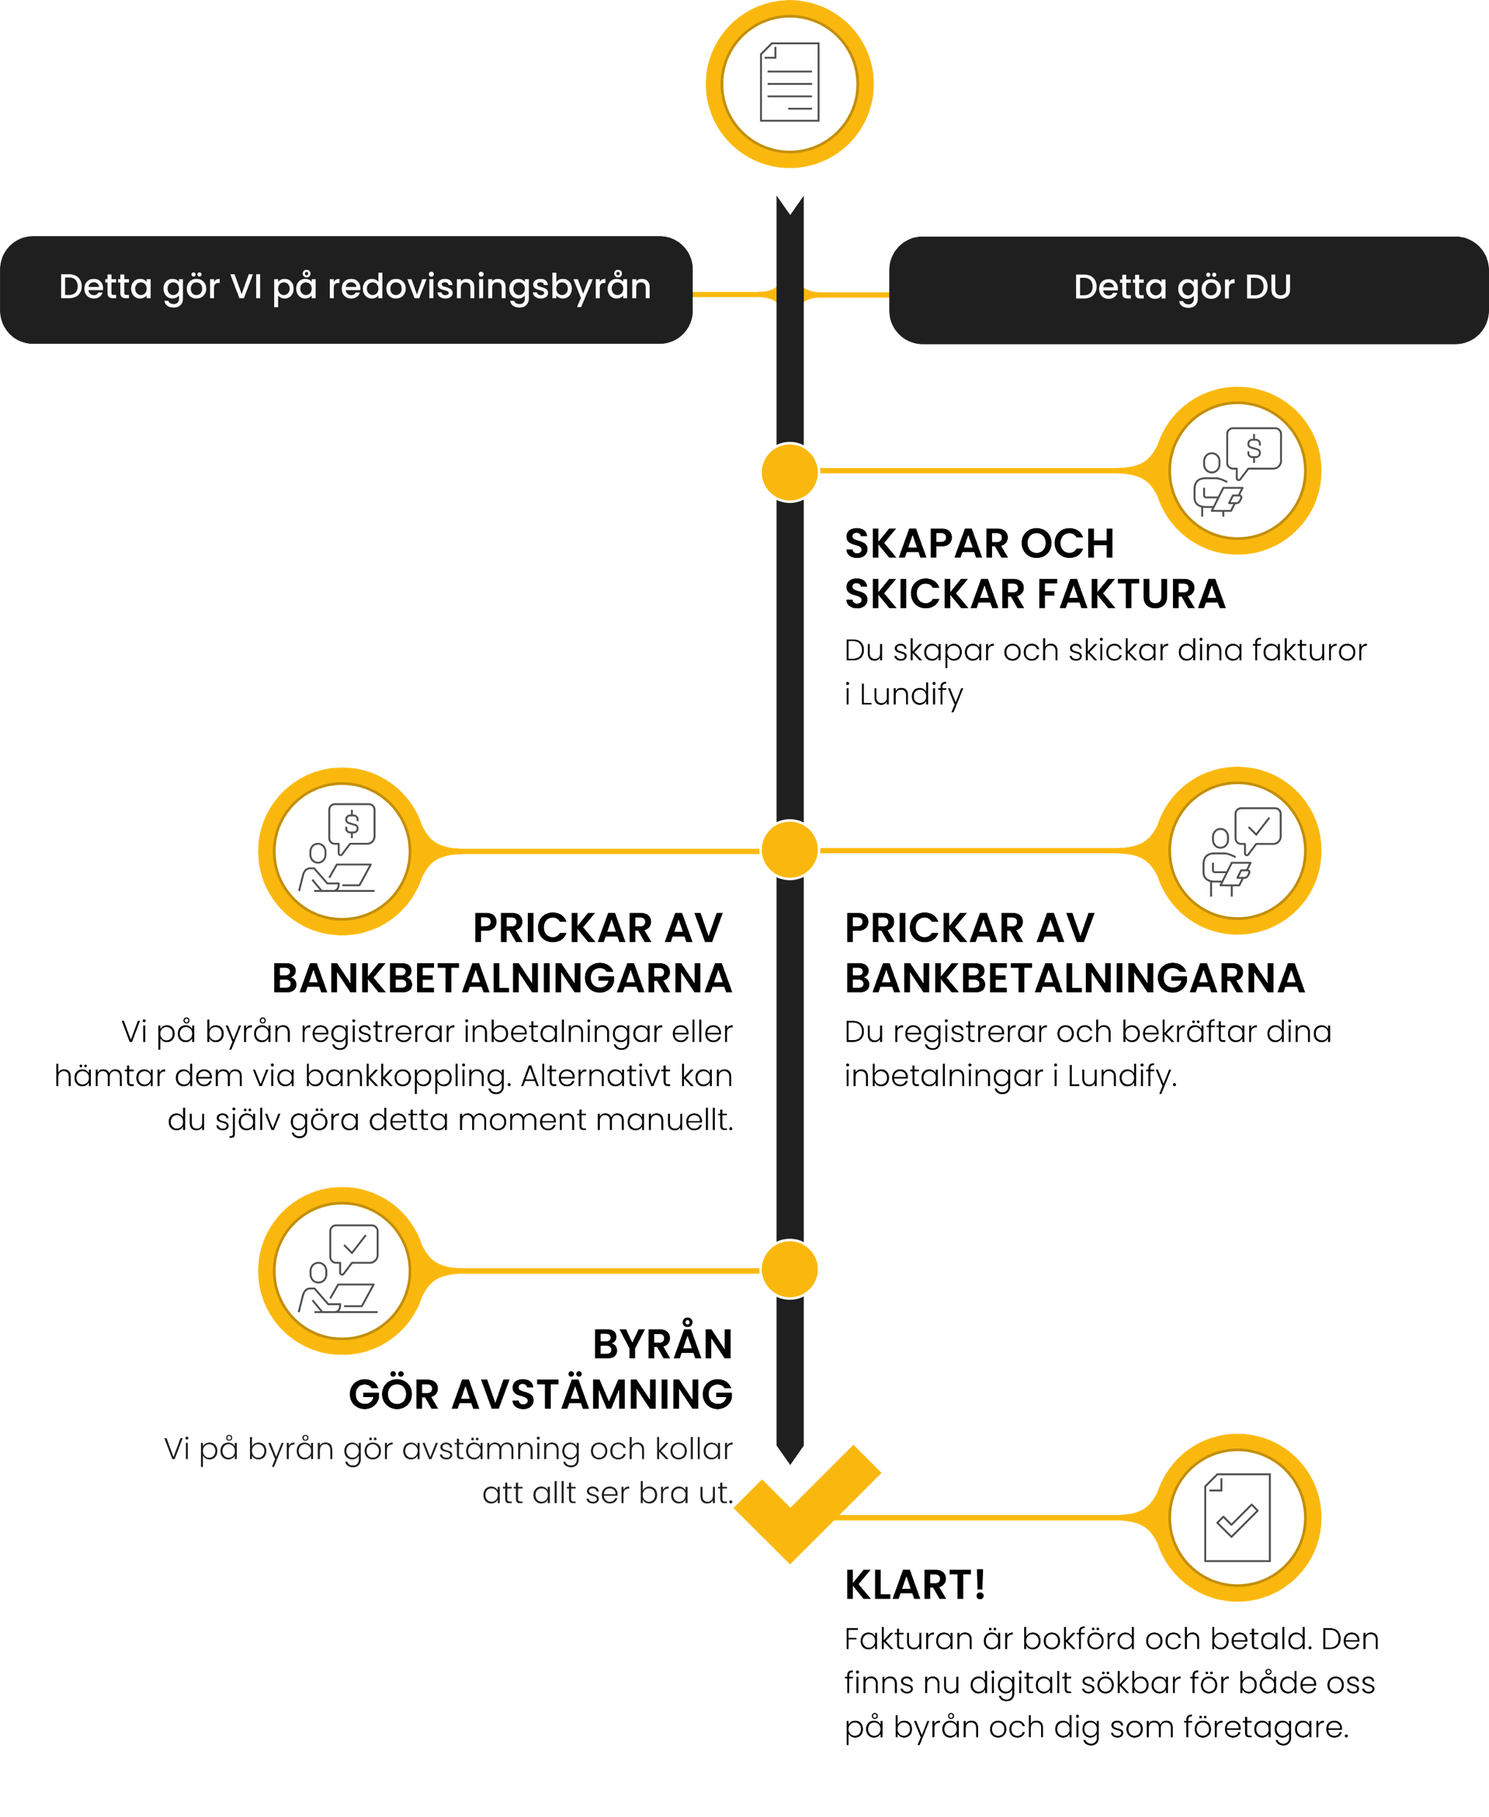
Smidigare fakturering
i Lundify

Slide 6

Företagskort
med 1% cashback

Slide 7

Slipp logga in på internetbanken
Med bankkopplingen kan du sköta betalningar, se bankkontoutdrag och livesaldo direkt i Lundify.
Och det bästa av allt: du behöver aldrig mer knappa in ett OCR-nummer

Slide 8






Smarta integrationer

